Slide 1
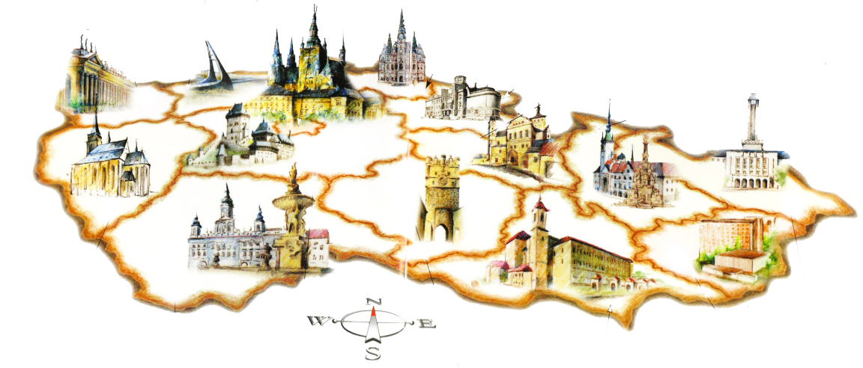
Vyhledávání českých regionů a měst uživateli Google
BAKALÁŘSKÁ PRÁCE
autor bakalářské práce: Markéta Návratová
vedoucí bakalářské práce: doc. Dr. Ing. Jiří Horák

Slide 2
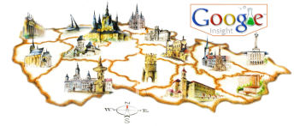
Obsah
Cíle projektu
Praktické využití
Výsledky rešerše
Úvod Google Insights
Metodika zpracování
Výsledky vyhledávání
Harmonogram prací
Seznam literatury

Slide 3
Cíle projektu
sociologická studie
co uživatelé hledají, jak se dotazují, jaké oblasti lidské činnosti je zajímají, oblíbené cíle, rozdíl zájmu podle regionu

Slide 4
Praktické využití
soubor nejvyhledávanějších měst, památek, přírodních cílů, kulturních akcí (mapy)
návody pro zajímavá vyhledávání do časopisu Geografické rozhledy

Slide 5
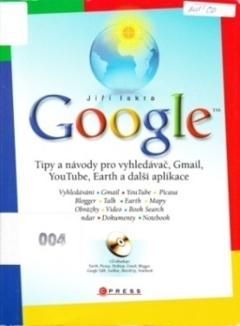
Výsledky rešeršní práce
Google, vyhledávání
preference lokalit
Sociální kapitál, okresy ČR (Pileček 2010)
Vnímání, regiony (Siwek 2007)
postup dotazování
Obr. 1 Kniha Google: Tipy a návody pro vyhledavač
Obr. 2 Kniha Procházka po krajích ČR

Slide 6
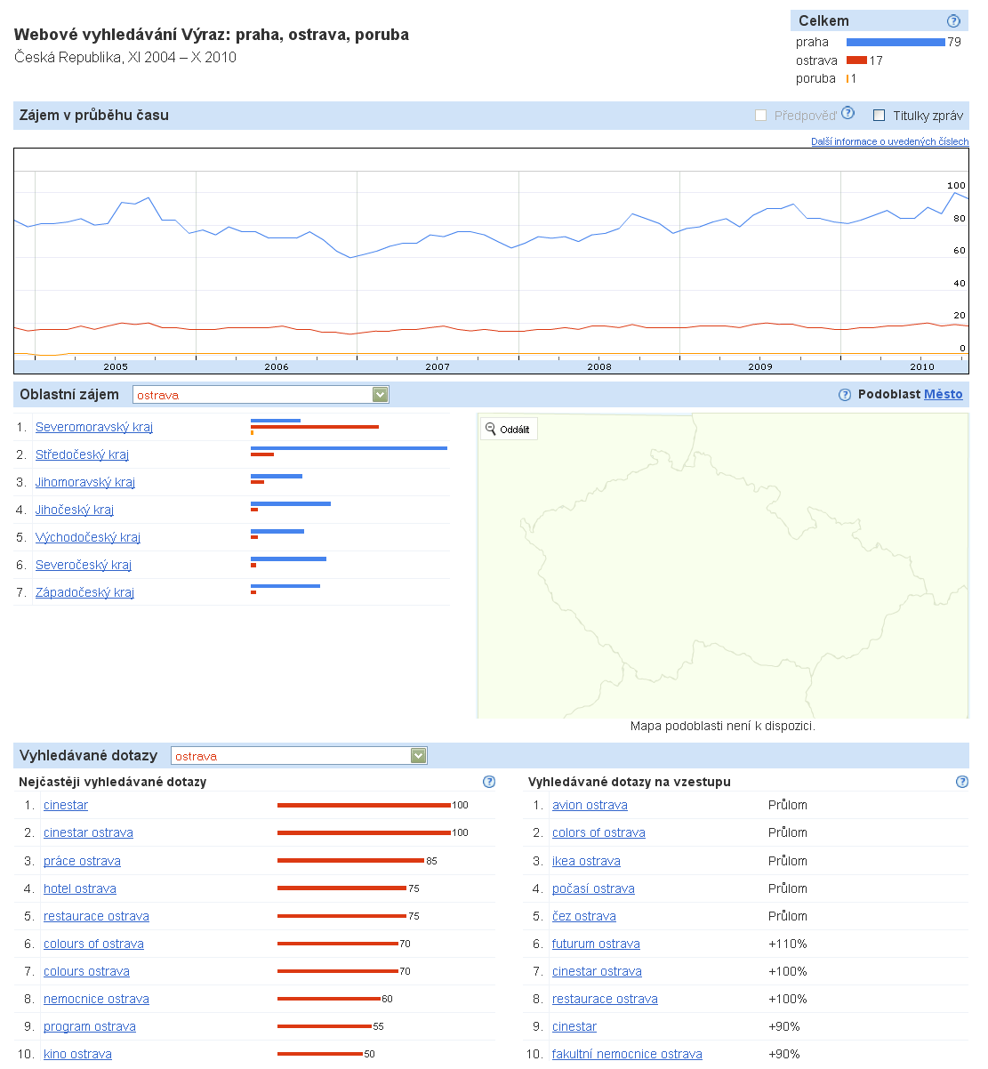
Úvod do problematiky Google Insights (GI)
Obr. 3 Zadání dotazu v Google Insights
volně dostupný
http://www.google.com/insights/search/#
relativní objem vyhledávání dotazu
primárně určeno pro reklamu a marketing
Obr. 4 Výsledek dotazu z Obr. 3

Slide 7
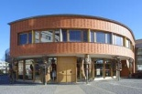
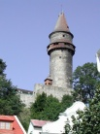
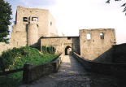
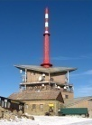
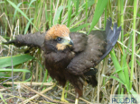
Metodika zpracování výsledků z GI
hlavní zaměření na dotazy z ČR
400 na turistické cíle ČR, 100 na česká města
turistický cíl | dotaz na GI
Divadlo loutek Ostrava | divadlo loutek ostrava
město Štramberk | štramberk+stramberk
hrad Hukvaldy | hrad hukvaldy
Lysá hora | lysá hora+lysa hora
Poodří | poodří+poodri
Hornické muzeum v Ostravě | hornické muzeum ostrava+ hornicke muzeum ostrava
Arboretum Nový Dvůr | arboretum nový dvůr+ arboretum novy dvur
Tab. 1 příklady dotazů na turistické cíle pro Moravskoslezský kraj

Slide 8
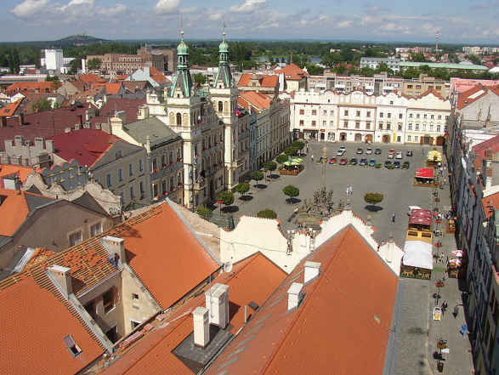
Metodika zpracování výsledků z GI
dotaz na GI | ROV | POV
„praha“ (etalon) | 81 | 100 000
„pardubice“ (dotaz) | 8 | 9 877
Tab. 2 Získání hodnoty pro konkrétní dotaz „pardubice“
ROV – relativní objem vyhledávání, výstup GI
POV – přepočtený objem vyhledávání, vytvořená veličina
Obr. 5 náměstí v Pardubicích

Slide 9
Výsledky vyhledávání měst
Graf 1 Nejčastěji vyhledávané dotazy na města podle předmětu zájmu

Slide 10
Výsledky vyhledávání měst
Obr. 6 Rozdíl pořadí měst podle počtu obyvatel a podle vyhledávání

Slide 11
Výsledky vyhledávání turistických cílů
Obr. 7 Dvacet nejvyhledávanějších kulturních památek z knihy Procházka po krajích ČR (Sajda et al., 2001)

Slide 12
Výsledky vyhledávání turistických cílů
Obr. 8 Dvacet nejvyhledávanějších přírodních cílů z knihy Procházka po krajích ČR (Sajda et al., 2001)

Slide 13
Výsledky vyhledávání turistických cílů
Obr. 9 Dvacet nejvyhledávanějších jiných cílů z knihy Procházka po krajích ČR (Sajda et al., 2001)

Slide 14
Harmonogram prací
Rešerše (září, říjen 2010)
Vyhledávání podle metodiky (listopad, prosinec 2010)
Sepsání výsledků (únor, březen, duben 2011)
Článek pro časopis Geografické rozhledy (květen 2011)

Slide 15
Přehled literatury a použitých zdrojů
ISKRA, J. (2008): Google : Tipy a návody pro vyhledávač, Gmail, YouTube, Earth a další aplikace.
SAJDA, Č., KŘÍŽOVÁ, B., PŘEROVSKÁ, J. (2001): Procházky po krajích České republiky.
PILEČEK, J., JANČÁK, V. (2010): Je možné měřit sociální kapitál? Analýza územní diferenciace okresů Česka.
SIWEK, T., BOGDOVÁ, K. (2007): České kulturně-historické regiony ve vědomí svých obyvatel.

Slide 16
Přehled literatury a použitých zdrojů
Google Insights
http://www.google.com/insights/search/#
nápověda Google Insights
http://www.google.com/support/insights/?hl=cs
vše o Googlu
http://www.google.cz/intl/cs/about/corporate/company/index.html

Slide 17
Děkuji za pozornost

